Slide 1
Туберкулез основные сведения
Группа действий в области лечения
Адвокационный инструментарий по тб/вич
август 2017 года
With thanks to Adam Almeida and Andolyn Medina

Slide 2
обзор
Основы лечения ТБ
Передача ТБ
Иммунная система
Латентный и активный ТБ
Лекарственная устойчивость
Мировая статистика
Важнейшие аспекты

Slide 3
Важнейшая информация о тб

Slide 4
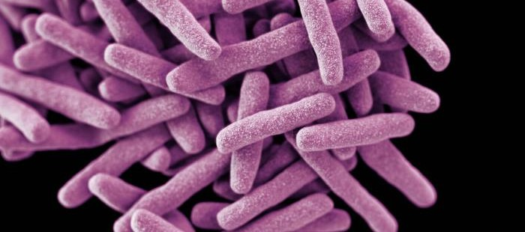
Что такое туберкулез?
Туберкулез, или ТБ, ) – это заболевание, которое, как правило, поражает легкие
Туберкулезную инфекцию вызывает бактерия Mycobacterium tuberculosis (МБТ)
Под микроскопом МБТ определяется по своей палочковидной форме и воскообразной текстуре
Права на использование фото: Департамент здравоохранения и охраны окружающей среды округа Барнстейбл
FUNDAMENTALS
Notes:
4
The MTB bacteria is named for both its appearance (myco meaning “waxy” in Latin) and the disease it causes (tuberculosis).
TB bacilli are rod-shaped organisms -the term bacilli refers to the “rod shape.”

Slide 5
МБТ - бактерия, вызывающая ТБ
Бактерии – одноклеточные организмы, способные выжить независимо или зависящие от другого организма в выполнении функций жизнеобеспечения
Так же, как и вирусы, бактерии могут быть полезными, вредными или нейтральными для организма человека. Для осуществления ряда важных функций, к числу которых относятся пищеварительная или репродуктивная, организму необходимы определенные бактерии и вирусы
МБТ часто оказывает вредоносное действие на организм человека
МБТ часто называют возбудителем туберкулеза
Толстая, воскообразная клеточная мембрана позволяет возбудителю туберкулеза распространяться по воздуху и выживать вне тела человека в течение нескольких дней
FUNDAMENTALS
Notes:
Not all mycobacterias are harmful but MTB is the most harmful to humans

Slide 6
ПЕРЕДАЧА
Notes:
Ask participants how TB is transmitted?

Slide 7
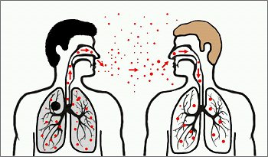
КАК ПЕРЕДАЕТСЯ ТБ?
TБ передается (распространяется) воздушно-капельным путем, когда инфицированный ТБ человек кашляет, чихает или поет
Капли слюны содержат тысячи бацилл ТБ
При вдохе капли слюны попадают в легкие, оседая в крошечных воздухоносных мешках (альвеолах)
Туберкулез НЕ передается через прикосновения, кровь, сперму, вагинальную жидкость, пищу или жидкости, общую посуду, пыль, грязь или автомобильные выхлопные газы
TRANSMISSION
Image copyright CDC
Notes:
TB loves oxygen. So it often initially takes root in the oxygen-filled regions of the lungs.
To get inside the lungs, TB typically travels through the nose and mouth.

Slide 8
ЧТО ВЛИЯЕТ НА ПЕРЕДАЧУ ТБ?
Факторы, связанные с зараженным ТБ человеком (носителем заболевания):
Насколько мала или велика бактериальная нагрузка (число бактерий в организме человека)
Присутствие ТБ в легких или наличие кашля
Прием эффективных противотуберкулезных препаратов
После 2-3 недель эффективной терапии люди, как правило, перестают быть заразными, однако должны продолжать лечение до полного выздоровления
Использование медицинской маски
Факторы, связанные с человеком, подвергающимся заражению ТБ (контакт):
Близость и частота контактов с носителем заболевания
Возраст человека, вступающего в контакт с носителем заболевания (вероятность развития туберкулеза у детей и пожилых людей выше)
Использование респиратора N-95 (специальная маска)
Факторы, связанные с окружающей средой:
Вентиляция
Размер комнаты или помещения
Продолжительность контакта с носителем заболевания
Наличие солнечного света или ультрафиолетового (УФ) излучения
Солнечный свет/Ультрафиолетовое излучение убивает бактерии туберкулеза
TRANSMISSION

Slide 9
ИММУННАЯ СИСТЕМА

Slide 10
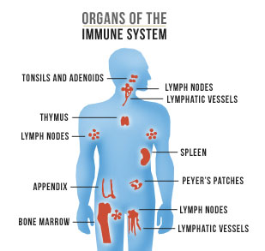
ИММУННЫЙ ОТВЕТ ОРГАНИЗМА ЧЕЛОВЕКА НА ТБ
Иммунная система выявляет инородные частицы в организме человека и инициирует иммунный ответ для того, чтобы их устранить
В организме здорового человека иммунная система координирует совместную работу различных клеток с целью выявления и устранения потенциально вредоносных частиц. В условиях, когда организм человека оказывается подвержен заражению ТБ, иммунная система активизируется
Image copyright SMAIF
THE IMMUNE SYSTEM
Notes:
When TB gets into a person’s body, the immune system will try and get rid of it.
To do this, the immune system sends out an army of immune cells. The first wave of cells will include cells known as dendritic cells and macrophages. These cells are also known as antigen-presenting cells, and guard against foreign invaders entering the body.
Antigen-presenting cells can be thought of as the “advance scouts” of the immune system. They patrol areas of the body where invading microbes are found, looking for anything that is not supposed to be there. Dendritic cells use long tentacles, called dendrites, to grab TB bacilli while macrophages engulf TB.
Macrophages are large cells that eat microbes. Macro means “large” and phage means “eat.”

Slide 11
ИММУННАЯ СИСТЕМА
АНТИГЕНПРЕДСТАВЛЯЮЩИЕ КЛЕТКИ – (макрофаги и дендритные клетки) патрулируют организм человека в поисках микробов
T-КЛЕТКИ CD4 – выступают в качестве координаторов иммунного ответа, давая команду другим клеткам атаковать проникающие в организм микробы
ЦИТОТОКСИЧЕСКИЕ Т-ЛИМФОЦИТЫ – участвуют в процессе уничтожения поврежденных клеток собственного организма. Получая команду от CD4 T-клеток, они разыскивают и уничтожают клетки, пораженные тем или иным микробом
B-CELL
B-клетки – клетки иммунной системы, вырабатывающие антитела, получая команду от CD4 T-клеток
АНТИТЕЛА – это белковые соединения, которые связываются с бактериями или вирусами, размечая их для уничтожения иммунной системой или лишая их способности к размножению
Adapted from CSTEP curriculum: Project Inform and A&PIWC
THE IMMUNE SYSTEM
Notes:
Dendritic cells are a type of antigen-presenting cell, and have long, stringlike projections from their cell bodies called dendrites. These dendrites act like the strings on a mop, grabbing a hold of invading organisms to transport them to the CD4 T cell.
Macrophages are a type of antigen-presenting cell, they are large (macro) cells that engulf (phage meaning “to eat”) invading organisms and bring them to the coordinating cell of the immune system, the CD4 T cell.

Slide 12
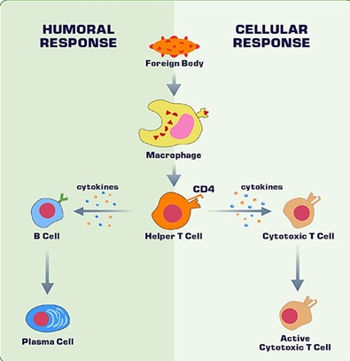
ИММУННЫЙ ОТВЕТ НА ТБ
Антигенпредставляющие клетки (дендритные клетки и макрофаги) переносят бактерии ТБ к лимфатическим узлам, которые выступают в роли коммуникационных центров иммунной системы
В лимфатических узлах клетки разрушают бактерии ТБ и представляют их CD4 T-клеткам для координации иммунного ответа
Цитотоксические T-лимфоциты активируются для уничтожения клеток, зараженных бактериями ТБ и В-клетки высвобождают антитела, которые также атакуют зараженные клетки с целью их уничтожения
Image copyright Rediscovering Biology
THE IMMUNE SYSTEM

Slide 13
ЛАТЕНТНЫЙ И АКТИВНЫЙ ТБ

Slide 14
ЛАТЕНТНЫЙ И АКТИВНЫЙ ТБ
Существует различие между инфицированием ТБ и заболеванием ТБ
Можно быть инфицированным ТБ, однако не заболеть
Около 10% людей, живущих с ТБ, заболевают туберкулезом
Латентная форма туберкулеза относится к тому периоду, когда иммунная система успешно справляется с задачей сдерживания развития туберкулеза и предотвращает начало болезни. Бактерия ТБ остается заключенной в твердую оболочку, называемую туберкул
Активная форма туберкулеза относится к тому периоду, когда иммунная система больше не способна сдерживать развитие ТБ, что приводит к началу заболевания
В прежние времена описанные состояния считались двумя разными заболеваниями; теперь же принято полагать, что это разновидности одного состояния и что большая часть случаев “латентного” ТБ может в реальности являться ранней стадией активного ТБ
У некоторых людей активная форма туберкулеза развивается сразу, без какого-либо латентного периода
LATENT AND ACTIVE TB

Slide 15
Развитие активной формы туберкулеза
В случает ослабления организма латентная форма туберкулеза может перейти в активную, например если человек ослаблен после болезни, в результате недостаточного питания, подавления иммунной системы или в связи с преклонным возрастом
В отсутствие эффективной терапии ВИЧ, функции иммунной системы снижаются, и повышается риск перехода латентной формы туберкулеза в активную
В результате, значительное число людей страдают и от ВИЧ, и от ТБ
LATENT AND ACTIVE TB

Slide 16
АКТИВНыЙ, ВНЕЛЕГОЧНЫЙ ТБ
Активная форма ТБ поражает легкие (легочный ТБ) или другие органы и системы организма (внелегочный ТБ)
Легочный TB - наиболее распространенная форма заболевания ТБ
Внелегочная форма ТБ распространена среди всех слоев населения и встречается примерно в 40% случаях заболеваемости туберкулезом у ВИЧ-инфицированных
Внелегочная форма туберкулеза, как правило, развивается с поражением множественных органов у лиц, страдающих ВИЧ
Люди могут страдать легочной формой туберкулеза, внелегочной формой туберкулеза или обеими формами одновременно
LATENT AND ACTIVE TB

Slide 17
Лекарственно устойчивая форма ТБ
Notes:
Exercise: Ask participants to define MDR-TB and XDR-TB…what drugs does one have to be resistant to?

Slide 18
Лекарственная устойчивость
Лекарственно устойчивая форма ТБ означает, что штамм МБТ мутировал (изменился) так, что специфические лечебные препараты более не способны к его уничтожению
Устойчивость к противотуберкулезным препаратам развилась с течением времени, изначально – в результате неподобающего использования противотуберкулезных препаратов:
Некорректное назначение врача
Препараты низкого качества
Нехватка препаратов
Несоблюдение предписанной схемы лечения
Сегодня во многих случаях лекарственная устойчивость туберкулеза является результатом передачи мутировавшего штамма (первичная устойчивость), а не резвившимся состоянием (вторичная устойчивость)
Лечение лекарственно-устойчивой формы туберкулеза является гораздо более длительным и дорогостоящим и переносится пациентами сложнее
К числу стран с наибольшей распространенностью лекарственно-устойчивой формы туберкулеза относятся Индия, Китай и Россия
DRUG RESISTANT TB

Slide 19
МЛУ- И ШЛУ-ТБ
Лекарственно-устойчивая форма ТБ (МЛУ-ТБ), как правило, подразделяется на 4 группы, по характеристикам, имеющим важное значение для диагностики и лечения:
Сокращения
ШЛУ-ТБ: ТБ с широкой лекарственной устойчивостью
МЛУ-ТБ: ТБ с множественной лекарственной устойчивостью
RR-TB: ТБ, устойчивый к рифампицину
HR-TB: ТБ, устойчивый к изониазиду
МЛУ-ТБ, который также устойчив
к фторхинолонам
и инъекционным препаратам второй линии
ШЛУ-ТБ
Устойчив к рифампицину и изониазиду
МЛУ-ТБ
Устойчив к рифампицину
Устойчив к изониазиду
RR-TB
HR-TB
Note: pre-XDR-TB (not shown) is MDR-TB that is resistant to either a fluoroquinolone or a second-line injectable, but not both.
DRUG RESISTANT TB

Slide 20
мировая статистика

Slide 21
Данные по заболеваемости ТБ в мире
По оценкам, одна четвертая всего населения Земли инфицирована ТБ
По имеющимся данным, в 2015 году число новых случаев заболеваемости туберкулезом составило 10.4 миллионов
По имеющимся данным, число погибших от туберкулеза в 2015 году составило 1.8 миллиона человек – это 5,000 погибших каждый день
ТБ является наиболее распространенной причиной гибели людей, инфицированных ВИЧ, и в 2015 году число таких случаев составило 400,000
ТБ является наиболее распространенной причиной гибели от инфекционных заболеваний во всем мире
Based on data from WHO Global TB Program
STATISTICS

Slide 22
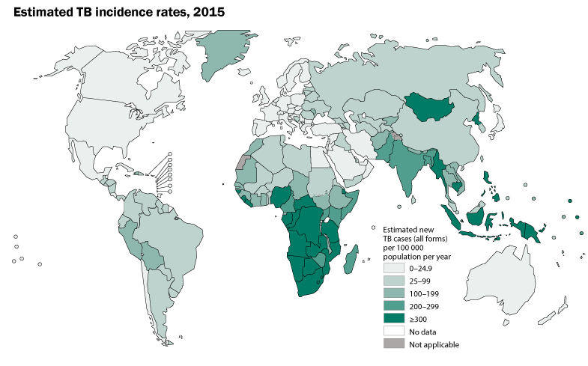
Карта стран с наибольшим уровнем распространенности туберкулеза
Страны с наибольшим уровнем распространенности ТБ
Китай
Индия
Индонезия
Нигерия
Пакистан
Южная Африка
From WHO Global TB Program
STATISTICS
Notes:
22

Slide 23
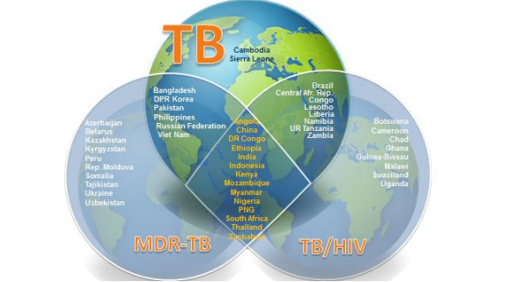
Страны с высоким бременем ТБ
STATISTICS
Notes:
23

Slide 24
Важнейшие аспекты

Slide 25
Важнейшие аспекты
Туберкулез (ТБ) – это заболевание, вызываемое бактерией Mycobacterium tuberculosis
ТБ распространяется воздушно-капельным путем, когда человек, страдающий легочной формой туберкулеза кашляет, чихает, кричит или поет
ТБ существует в двух формах:
Активная форма ТБ: когда присутствие в организме МБТ вызывает болезнь
Латентная форма ТБ: когда МБТ присутствует в организме человека, не вызывая болезнь
Возникновение лекарственной устойчивости было изначально спровоцировано некорректным назначением препаратов. Существование лекарственно-устойчивой формы болезни в еще большей степени усиливает глобальное бремя ТБ
ТБ является наиболее распространенной причиной гибели людей, страдающих ВИЧ
THE MAIN POINTS

